Slide 1


Сабақтың тақырыбы:
“Атомның ядролық үлгісі
.Резерфорд тәжірибесі”

Slide 2


Атомның құрылысы туралы мағлұмат беру; Ғалымдардың жасаған атом моделдерімен таныстыру.Планетар-лық модельдің ерекшеліктерін айту
Оқушылардың танымдық белсенділігін арттыру, ойлау,есте сақтау қабілеттерін дамыту және ой қорытуға дағдыландыру.
Алған білімдерін өмірмен байланыстыратын шығармашыл тұлға тәрбиелеу
Сабақтың мақсаты:
Білімділік:
Дамытушылық:
Тәрбиелік:

Slide 3
Сабақтың жүрісі
1 - кезең. Ұйымдастыру
2 - кезең. «Мен нені үйрендім?»
3 - кезең. “Ой қозғау”
4 - кезең. «Сәйкесін тап»
5 - кезең. «Мағынаны ашу»
6 - кезең. «Венн диаграммасы»
7 - кезең. «Білгенімді дамыту»
8 - кезең. «Физикалық тілде»
9- кезең. “Шығармашылық жұмыс”
10 - кезең. «Шығу парағы»

Slide 4

“Мен нені үйрендім”
Өткен тақырыпты қайталау

Slide 5









Шығару спектрі деген не?
Заттың шығарған сәулесінде бар жиіліктер жиынтығы
Тұтас спектр деген не?
Қыздырылған қатты,сұйық,плазма шығарады
Сызықтық спектр деген не?
Атомдық күйдегі газдар шығаратын спектр
Жолақ спектр деген не?
Молекулалық күйдегі газдар шығаратын спектр

Slide 6
Жұтылу спектрі деген не?
Затта жұтылатын сәуле жиіліктерінің жиынтығы
Фотоэффект қандай құбылыс?
Жарықтың әсерінен заттан электроннның ұшып шығуы
Жарықтың дуалистік қасиеттері
Толқындық және кванттық
Элементар заряд деген не?
Заттың бөлінбейтін ең ұсақ бөлшегі

Slide 7
Есептер шығару

Slide 8


№1
Толқын ұзындығы 0,75 мкм фотон энергиясын тап
№2
Фотон энергиясы 2*10(-17)Дж .Сәуле жиілігін тап.
№3
Жиілігі 10(12) Гц инфрақызыл сәуле үшін фотон массасын тап
№4
Күміс үшін фотоэффектінің қызыл шекарасы 0,29 мкм. Шығу жұмысын тап

Slide 9
Б) “Сәйкесін тап” ойыны
Фотон энергиясы | m=m0 /√1-(υ^2-C^2)
Фотоэффект үшін Эйнштейн формуласы | E=hv
Фотоэффектінің “қызыл шекарасы” | P=h/λ
Фотон массасы | v min=A/h
Фотон импульсі | m=hv/c^2
Бөлшектің тыныштық массасы | hv=A шығу+Eкин

Slide 10

31.01.2013 ж
Атом ядросының үлгісі.
Резерфорд тәжірибесі

Slide 11
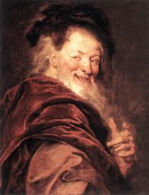
Демокрит
Б.з.б 460 - 370

Slide 12

1903 жылы
Дж.Томсон радиусы 10^(-10)м , формасы шар тәрізді электрлік бейтарап жүйе болатын атом моделін ұсынды.Оң зарядтар сфераның барлық көлемі бойынша үлестіріліп,теріс заряд оған жабысқанан.

Slide 13
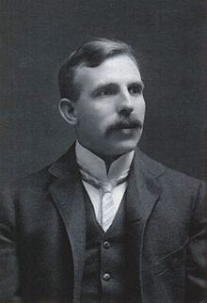
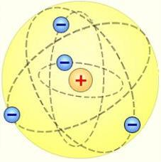
Атомның планетарлық моделі
Электрон
Ядро
Эрнест
Резерфорд
(1871–1937)

Slide 14

“Электрондық оқулықтан демонстрация”

Slide 15
1911 жылы Эрнест Резерфорд тәжірибе нәтижесін қорытып атом ядросының планетарлық моделін ұсынды.
Атомның центрінде –оң зарядталған ядро
Күннің айналасындағы планеталар сияқты электрондар ядро айналасында дөңгелек және эллипстік орбита бойынша қозғалады

Slide 16
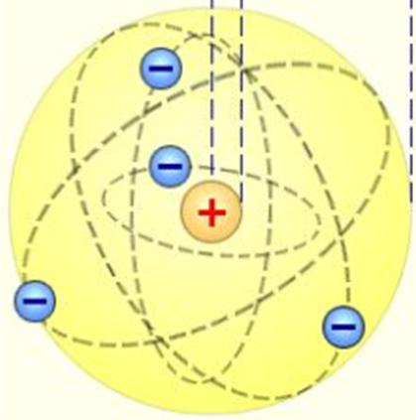
m_{е}= 9,1*10⁻³¹кг
Электрон

Slide 17

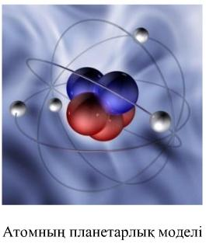
m_{p}= 1,6726 *10⁻²⁷кг
П р о т о н

Slide 18
m_{n}= 1,6749 *10⁻²⁷кг
Н е й т р о н

Slide 19
F_{тарт}=Gm₁m₂/R²
F_{теб}=kq₁q₂/R²

Slide 20
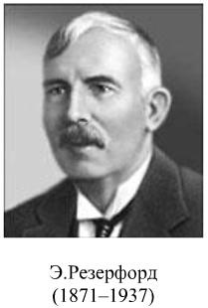
1.Атом құрылысының «планетарлық» моделін ұсынған ғалым кім? Қай елдің ғалымы? Қай жылы ұсынды?
Ағылшын ғалымы Э.Резерфорд,
1911 жылы

Slide 21
2.Атомның құрылысын кім айтып береді?
Атомның центрінде ядро орналасқан, электрондар ядро айналасында эллипстік орбита бойымен қозғалады.

Slide 22
Венн диаграммасы
КҮН ЖҮЙЕСІ
АТОМ
-Центрінде –Күн
-Планеталар Күнді айналады
-Өлшемі өте үлкен
-Гравитациялық күш әсер етеді
-Центрінде- оң зарядталған ядро
-Электрондар ядроны айналады
-Өлшемі өте кіші
-Атомдық күш әсер етеді
-центрге тарқыш күш Әсер етеді
-Айналу радиусы бар
-Белгілі бір орбитасы бар

Slide 23

“Білгенімді
дамыту”

Slide 24
Есеп шығару
Жылдамдығы 1,9*10(7) м/с α бөлшек алтын атомының ядросына жақындай алатын ең аз қашықтықты тап.α бөлшектің массасы 6,6*10(-27)кг, заряды 3,2*10(-19)Кл.Алтын ядросының заряды 1,3*10(-17)Кл

Slide 25
“Физикалық тілде”
1.Резерфорд тәжірибелерінен тікелей атомның ...
моделі келіп шығады.
2.Центрінде массасы түгелдей жинақталған ... зарядталған атом ядросы орналасқан.
3.Ядроны айнала, белгілі орбиталармен ...
қозғалып жүреді.
4.Атом оң зарядталған шар.Электрон шардың ішінде орналасқан.Бұл ... жасаған атом моделі
5.Электрон – бұл заряды теріс және модулі бойынша элементарлық ... Кл зарядқа, ал массасы
... кг – ға тең бөлшек.
5.Альфа бөлшектің ядродан тебілу себебі, ол ... зарядталған
планетарлық
оң
электрондар
Томсон
е=1,6*10⁻¹⁹
m_{е}= 9,1*10⁻³¹
оң

Slide 26
Шығармашылық жұмыс

Slide 27


Қол ұстасқан шамдардың
Мін таппайсың бойынан
Бірі қалса сүрініп
Бәрі кетер ойыннан
Тізбектей жалғау

Slide 28
Өткізгіштер біріккен
Ол нүктені түйін дер
Бұл жұмбақтың шешуі
Қандай жалғау шешіңдер
Параллель жалғау

Slide 29

Ақша қарда көп жүрсең көзің бір күні қарығар,
Алыс жерде көп жүрсең көңілің бір күні тарығар
Күн шыққан соң суарған суды Күн жұтады.
Күн батқан соң суарған суды жер жұтады
Күндіз булану температураның артуына байланысты атрады
Жарық ақ денеден түгел шағылады

Slide 30
Үйге тапсырма:
Оқулықтан §7.2. оқу,
Сөзжұмбақ құрастыру.

Slide 31

«Бағалау"

Slide 32


Сау болыңыздар!

